Slide 1
Enzymen

Slide 2
Enzymen zijn eiwitten

Slide 3
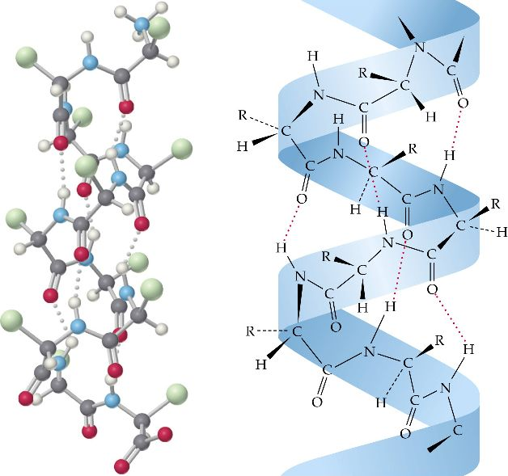
Primaire en secundaire structuur

Slide 5
Bindingen tussen restgroepen

Slide 6
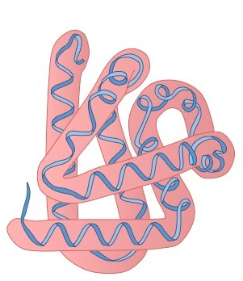
Tertiaire structuur
Bindingen tussen restgroepen

Slide 7
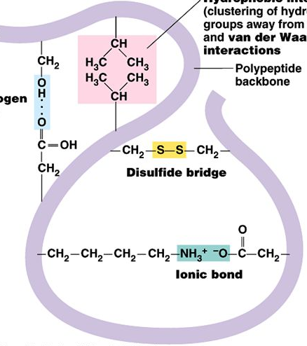
Tertiaire structuur
Bindingen tussen restgroepen
vanderwaalsbinding
(hydrofoob)
waterstofbrug
zwavelbrug
(cysteïne)
ionbinding

Slide 8
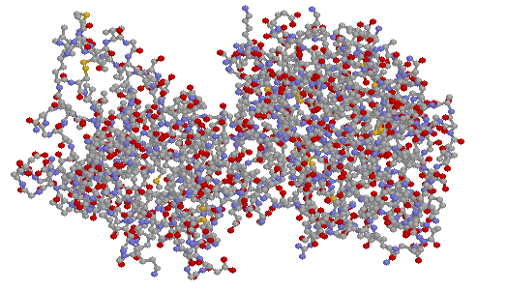
Tertiaire structuur

Slide 9
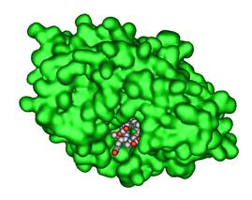
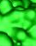
Enzym

Slide 10
Actieve plaats

Slide 11
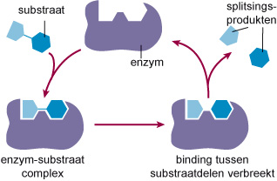

Slide 15
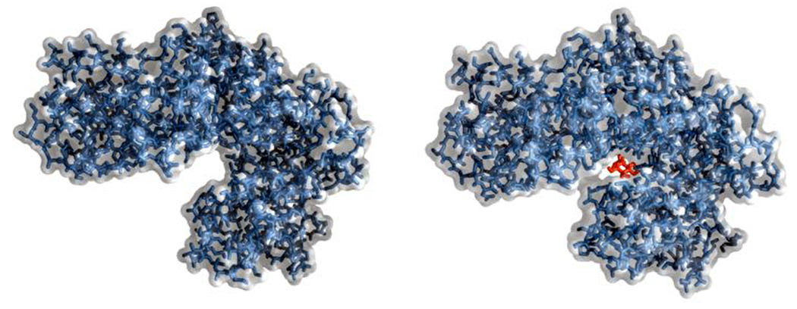

Slide 16
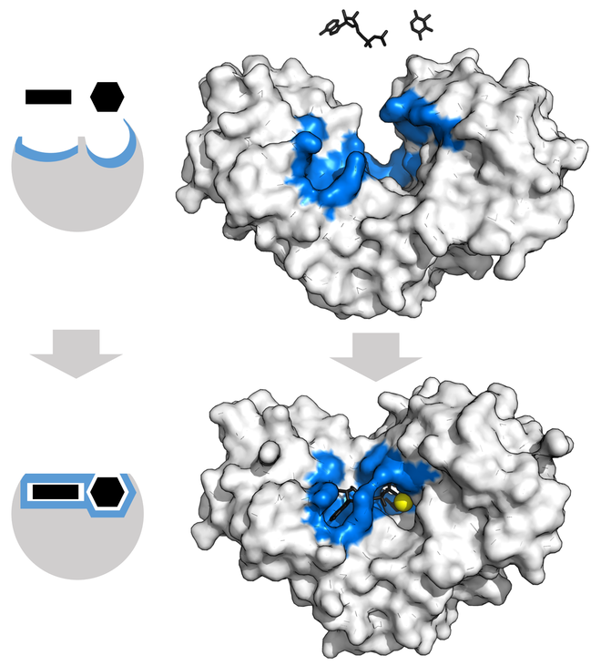

Slide 17
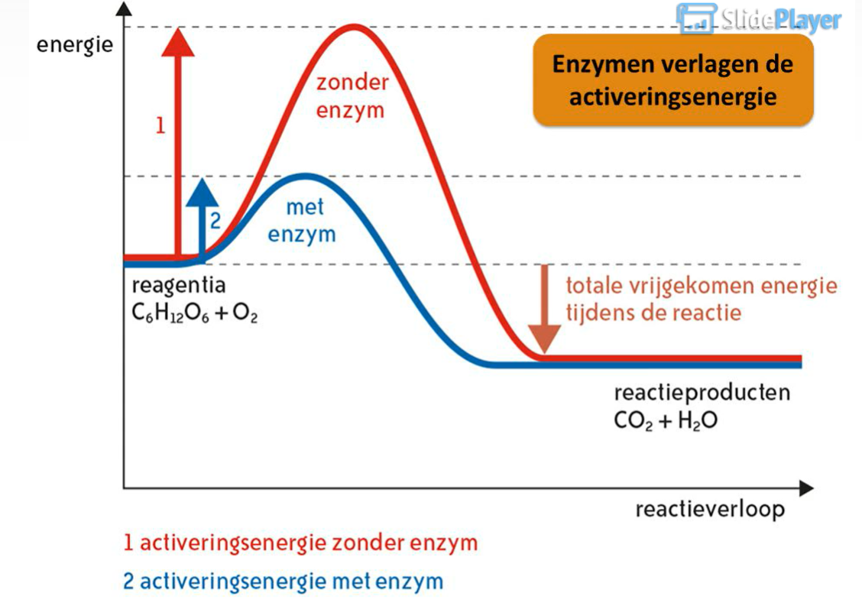

Slide 18
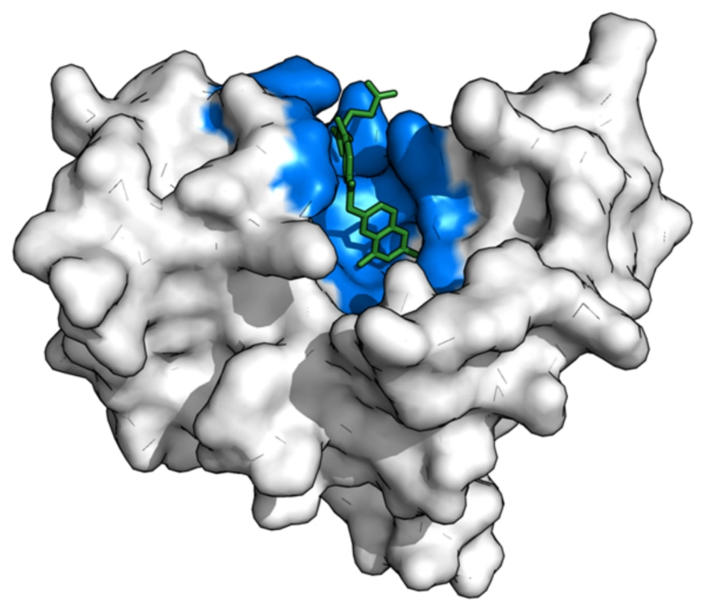
Actieve plaats

Slide 19
Actieve plaats
Het substraat past precies in de actieve plaats van het enzym.

Slide 20
Actieve plaats
Het substraat past precies in de actieve plaats van het enzym.
Het enzym is stereospecifiek.

Slide 21
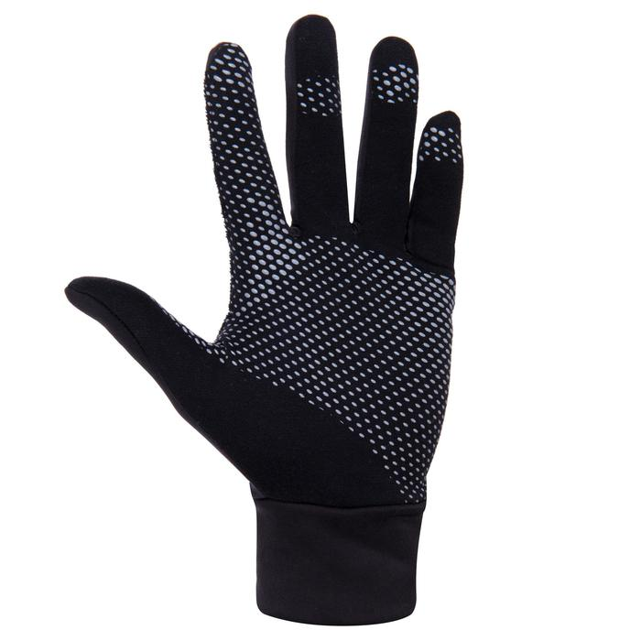
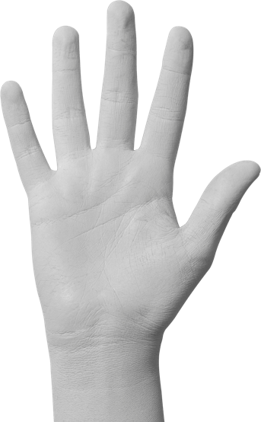

Slide 23
vanderwaalsbinding
(hydrofoob)
waterstofbrug
zwavelbrug
ionbinding

Slide 24
vanderwaalsbinding
(hydrofoob)
waterstofbrug
zwavelbrug
ionbinding
Voor een goede werking van het enzym is de tertiaire structuur
belangrijk.

Slide 25
vanderwaalsbinding
(hydrofoob)
waterstofbrug
zwavelbrug
ionbinding
Voor een goede werking van het enzym is de tertiaire structuur
belangrijk. De tertiaire structuur kan echter vervormen.

Slide 26
vanderwaalsbinding
(hydrofoob)
waterstofbrug
zwavelbrug
ionbinding
Voor een goede werking van het enzym is de tertiaire structuur
belangrijk. De tertiaire structuur kan echter vervormen als de pH verandert.

Slide 27
vanderwaalsbinding
(hydrofoob)
waterstofbrug
zwavelbrug
ionbinding
Voor een goede werking van het enzym is de tertiaire structuur
belangrijk. De tertiaire structuur kan echter vervormen als de pH verandert.
De ionbindingen kunnen verdwijnen.

Slide 28
vanderwaalsbinding
(hydrofoob)
waterstofbrug
zwavelbrug
ionbinding
Voor een goede werking van het enzym is de tertiaire structuur
belangrijk. De tertiaire structuur kan echter vervormen als de pH verandert.
De ionbindingen kunnen verdwijnen.
Er is een pH-optimum voor elk enzym.

Slide 29
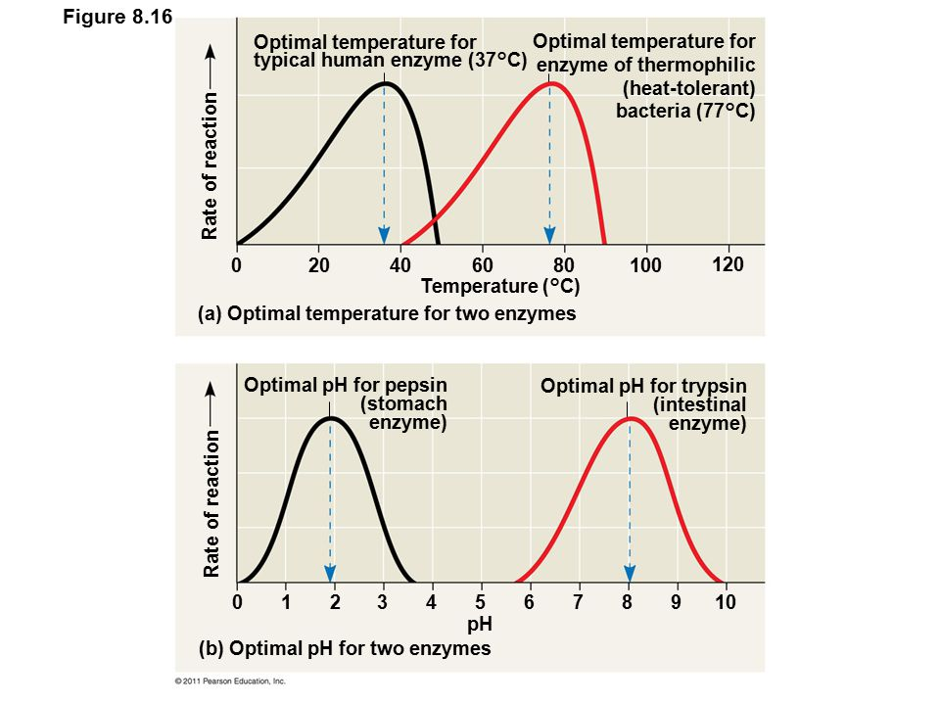
Voor een goede werking van het enzym is de tertiaire structuur
belangrijk. De tertiaire structuur kan echter vervormen als de pH verandert.
De ionbindingen kunnen verdwijnen.
Er is een pH-optimum voor elk enzym.

Slide 30
vanderwaalsbinding
(hydrofoob)
waterstofbrug
zwavelbrug
ionbinding
Voor een goede werking van het enzym is de tertiaire structuur
belangrijk. De tertiaire structuur kan echter vervormen als de temperatuur wordt
verhoogd.

Slide 31
vanderwaalsbinding
(hydrofoob)
waterstofbrug
zwavelbrug
ionbinding
Voor een goede werking van het enzym is de tertiaire structuur
belangrijk. De tertiaire structuur kan echter vervormen als de temperatuur wordt
verhoogd.
De vanderwaalsbindingen en de waterstofbruggen kunnen verdwijnen.

Slide 32
vanderwaalsbinding
(hydrofoob)
waterstofbrug
zwavelbrug
ionbinding
Voor een goede werking van het enzym is de tertiaire structuur
belangrijk. De tertiaire structuur kan echter vervormen als de temperatuur wordt
verhoogd.
De vanderwaalsbindingen en de waterstofbruggen kunnen verdwijnen.
Er is een temperatuuroptimum voor elk enzym.

Slide 33
Voor een goede werking van het enzym is de tertiaire structuur
belangrijk. De tertiaire structuur kan echter vervormen als de temperatuur wordt
verhoogd.
De vanderwaalsbindingen en de waterstofbruggen kunnen verdwijnen.
Er is een temperatuuroptimum voor elk enzym.

Slide 34
Voor een goede werking van het enzym is de tertiaire structuur
belangrijk. De tertiaire structuur kan echter vervormen als de temperatuur wordt
verhoogd.
De vanderwaalsbindingen en de waterstofbruggen kunnen verdwijnen.
Er is een temperatuuroptimum voor elk enzym. Bij een lagere temperatuur zijn
er minder botsingen tussen enzym en substraat.

